Slide 1
台灣黑熊小檔案
資料收集:欣歆

Slide 2
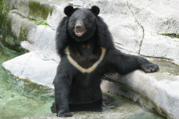
臺灣黑熊
胸前有白色的V字形斑紋
臺灣黑熊為臺灣特有亞種，是臺灣最大型的陸生哺乳動物
雜食性，以果實、樹根、昆蟲及小獸

Slide 3
資料來源
http://newweb.zoo.gov.tw/Pager/Show/ZooData_Index_Show.aspx?Animal_ID=8
山羌
http://newweb.zoo.gov.tw/Pager/Show/ZooData_Index_Show.aspx?Animal_ID=415

Slide 4
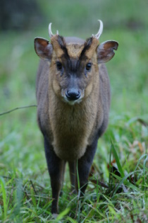
山羌
身體四肢的毛色為棕色
草食，喜食灌木、蕨類植物的葉子
雄羌具有一短角
雌羌無角

